Slide 1
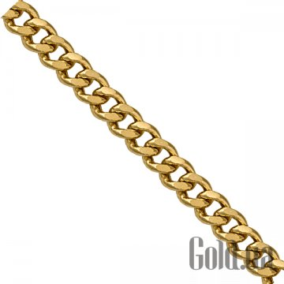
Первое слово:
л=е
а=н
+ ые
н +
,
,
Второе слово:
п=р
н=и
,
Третье слово:
Это соединительный союз, состоящий из одной буквы.

Slide 2
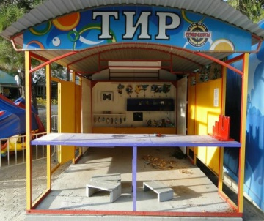
Четвёртое слово:
к=б
+ ы
,
Пятое слово:
т=м
+ а

Slide 3
ГОУ СПО ТО «БТЭП» Презентация на тему: «Необычные церкви и соборы мира»
Выполнила: Н. А. Мартыненко
2014 год
Материал с сайта http://lifeglobe.net/entry/2873

Slide 4
Мы привыкли видеть классические церкви и соборы, так как рамки нашей религии не позволяют отклоняться от традиционных канонов архитектуры. Но есть в мире такие уголки, где нет никаких четких рамок по поводу того, каким должен быть собор.

Slide 5
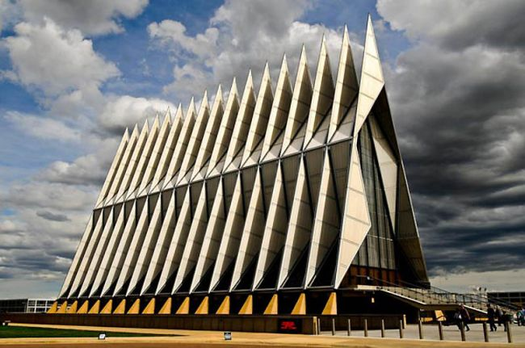
Кадетская часовня при академии ВВС США в Колорадо.

Slide 6
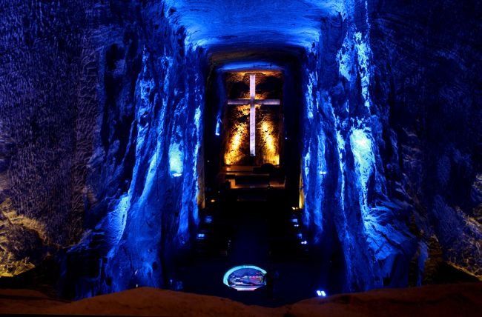
Соляной собор Сипакира в Колумбии.

Slide 7
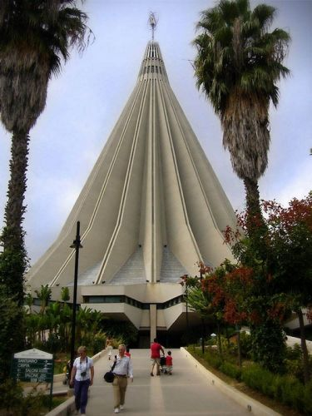
Собор "Наша леди в слезах" в Сиракузах, Италия.

Slide 8
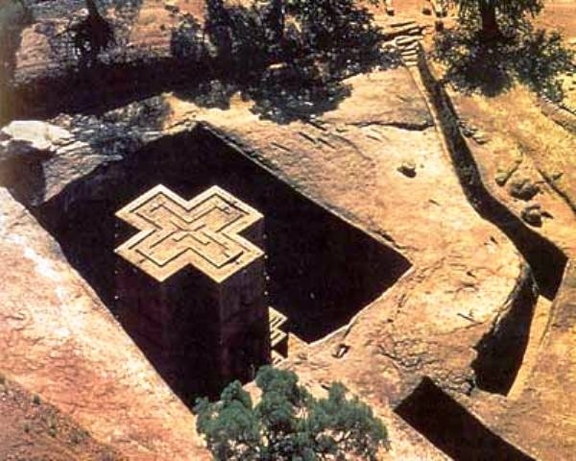
Церковь Святого Георгия в эфиопском городе Лалибэла, построенная в 13-м столетии и врытая в землю.

Slide 9
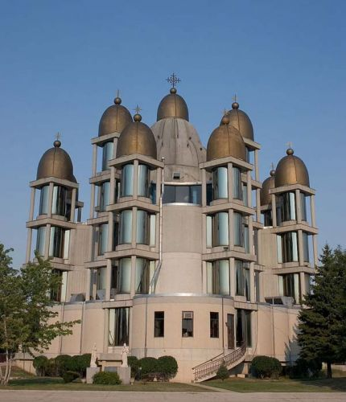
Церковь Святого Джозефа — украинская греко-католическая церковь в Чикаго.

Slide 10
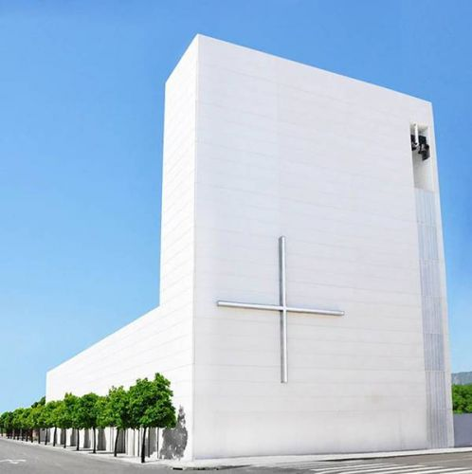
Церковь утешения в Кордобе, Испания.

Slide 11
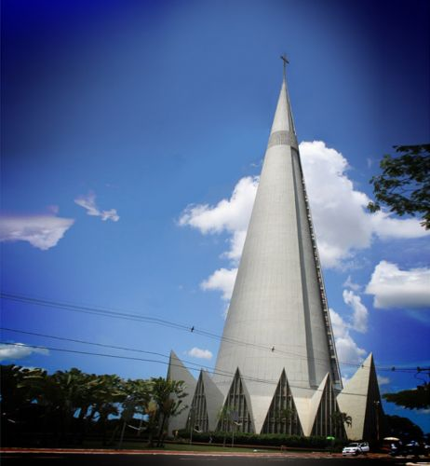
Базилика Богоматери, самый большой в Латинской Америке католический собор высотой в 114 метров, и крестом, возвышающимся еще на 10 метров.

Slide 12
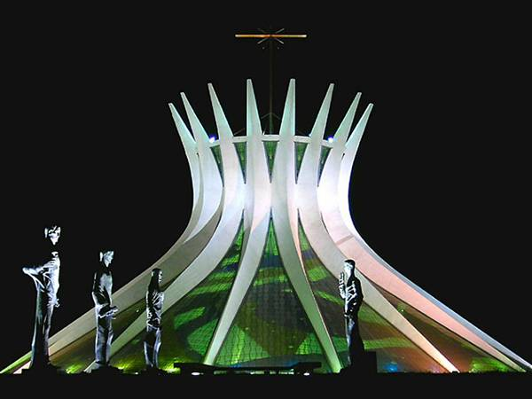
Собор благословенной Девы Марии в Бразилии.

Slide 13
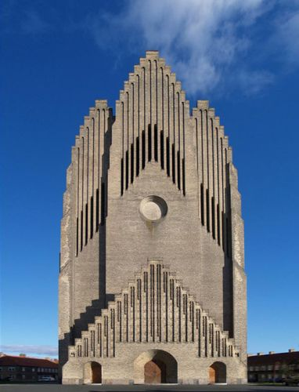
Церковь Грюндтвиг в Копенгагене, Дания.

Slide 14
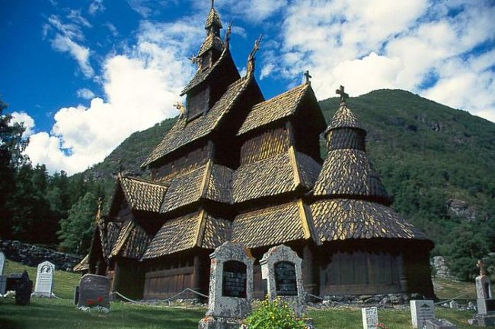
Ставкирка в Боргунне, Норвегия. При ее строительстве не использовалось вообще никаких металлических деталей.

Slide 15
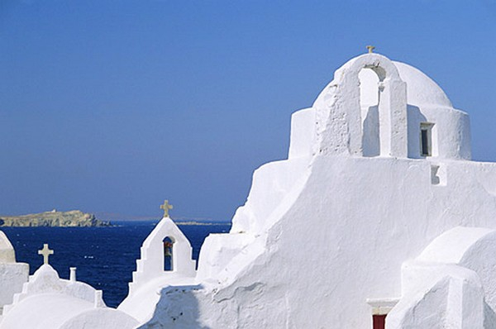
Церковь Парапортиани на острове Миконос, построенная в 15-17 столетии.

Slide 16
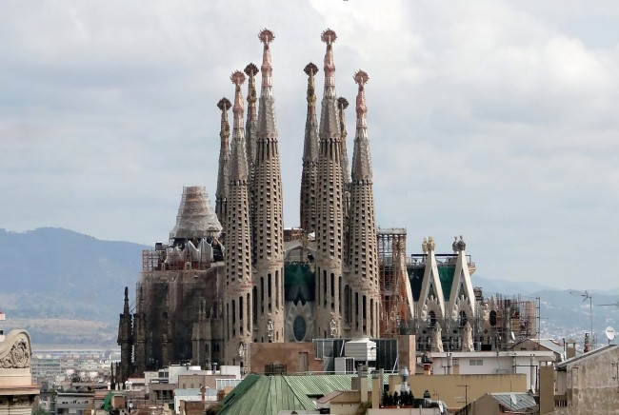
Знаменитый собор Саграда Фамилия в Барселоне. Из-за сложности проекта он все еще строится, и будет закончен не ранее 2026 года.

Slide 17
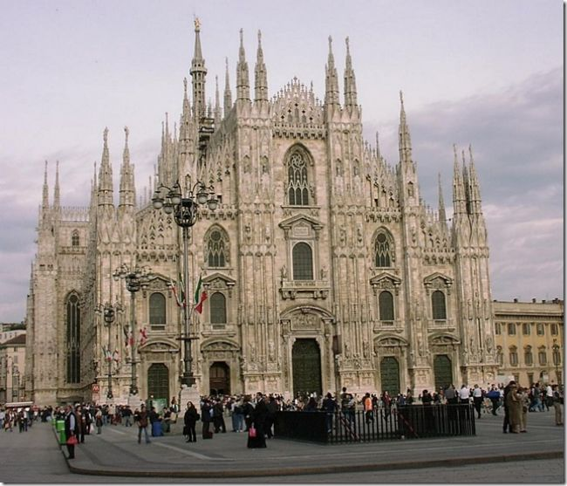
Миланский собор, построенный более 5 столетий тому назад.

Slide 18
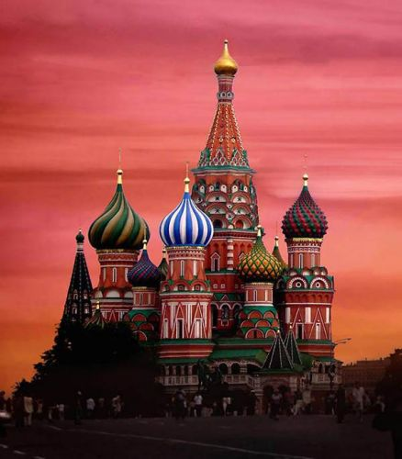
Собор Василия Блаженного на Красной Площади в Москве, построенный в 1555-1561 по приказу Ивана Грозного.

Slide 19
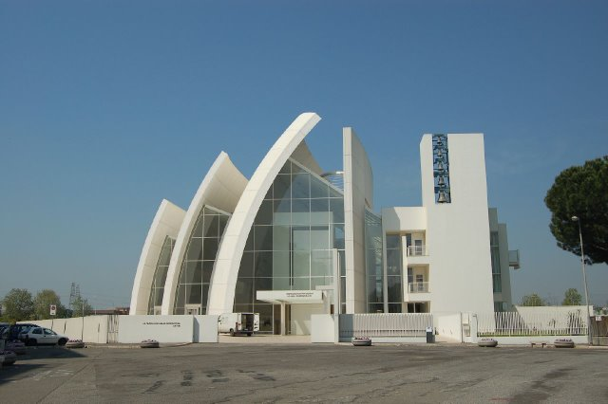
Церковь Jubilee в Риме, построенная в 2003 году.

Slide 20
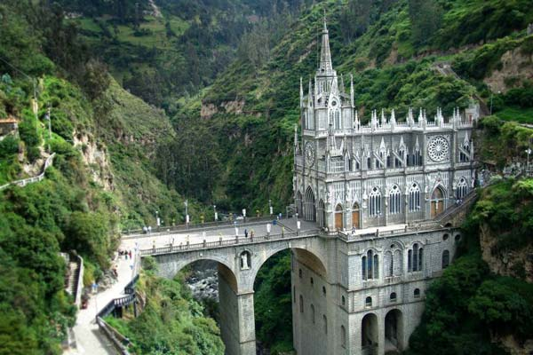
Собор Лас Лахас в Колумбии, построенный на мосту высотой в 30 метров в 1948 году.

Slide 21
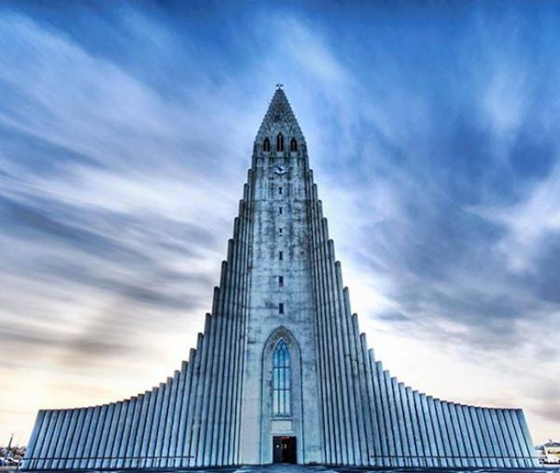
Хадльгримскиркья в Рейкьявике, Исландия. Строительство этой церкви растянулось на 38 лет.

Slide 22
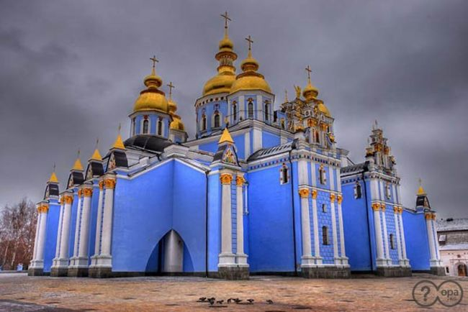
Собор Св. Михаила в Киеве. Считается, что это - первый храм с позолоченной вершиной. После строительства эта традиция была перенята и в России.

Slide 23
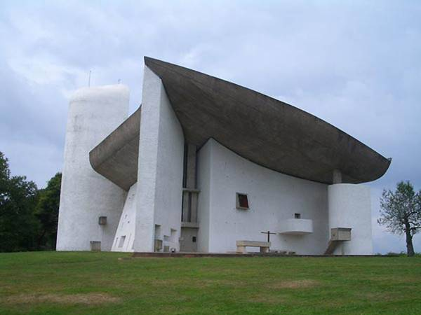
Нотр-Дам-дю-О во французском городе Роншен

Slide 24
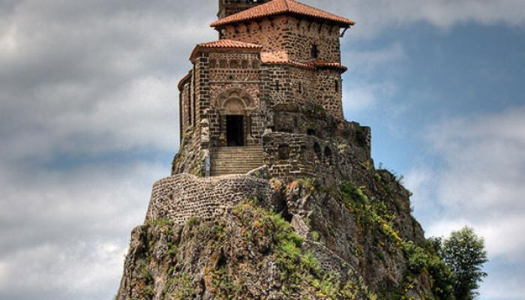
Церковь Сэн-Мишель (Ле Пуй-ан-Велэй, Франция)

Slide 25
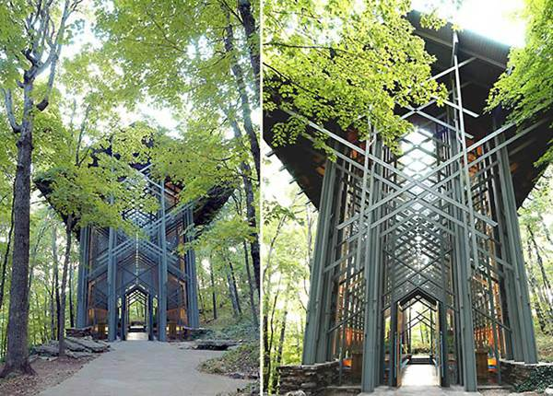
Завершает наш список 20 самых необычных церквей часовня тернового венца в Арканзасе, США. Общее количество окон у этого сооружения равно 425

Slide 26
История архитектуры храмов богата и разнообразна, и это свидетельствует о том, что именно со строительства храмов начинались и распространялись все архитектурные новшества, все стили и направления. На сегодняшний день мы можем любоваться сохранившимися культовыми сооружениями великих цивилизаций древнего мира, а также новыми образцами удивительных религиозных сооружений.

